Slide 1
Значение Мирового океана
Выполнила учитель географии
МБОУ Дугдинская СОШ
Фогт Н.П

Slide 2
Соотнесите понятия и определения:
1. Океан | Узкое водное пространство, ограниченное с двух сторон сушей
2. Море | Часть океана, отделенная от него островами и полуостровами, отличающаяся свойствами воды
3. Залив | Обширные пространства суши, омываемые океанами и морями
4. Пролив | Крупнейшая часть Мирового океана
5. Материк | Часть водного пространства, глубоко вдающаяся в сушу
6. Полуостров | Участок суши, окруженный со всех сторон водой
7. Острова | Часть суши, глубоко вдающаяся в воду

Slide 3
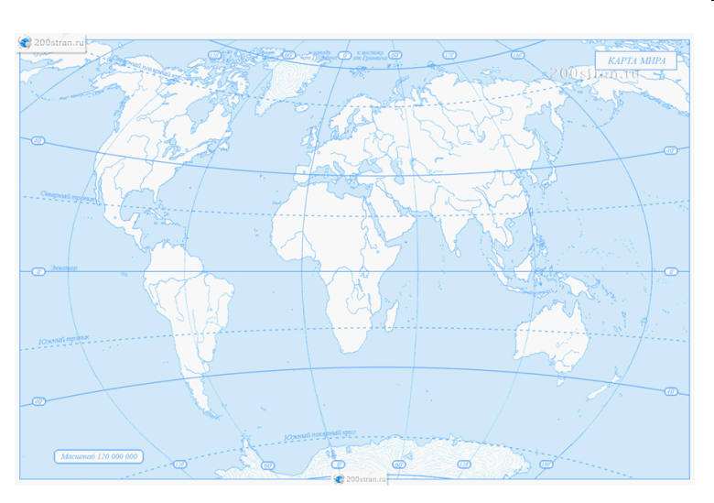
Какие географические объекты обозначены цифрами:
Море Лаптевых
5
Баренцево море
4
Норвежское море
3
8
Охотское море
2
Саргассово море
1
Мексиканский залив
Аравийское море
6
пролив Дрейка
7

Slide 4
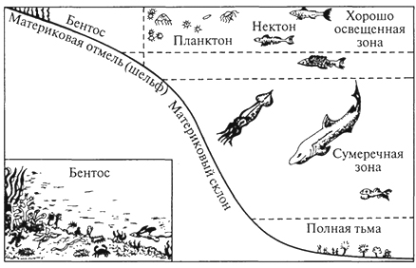
Схема распространения жизни в океане

Slide 5
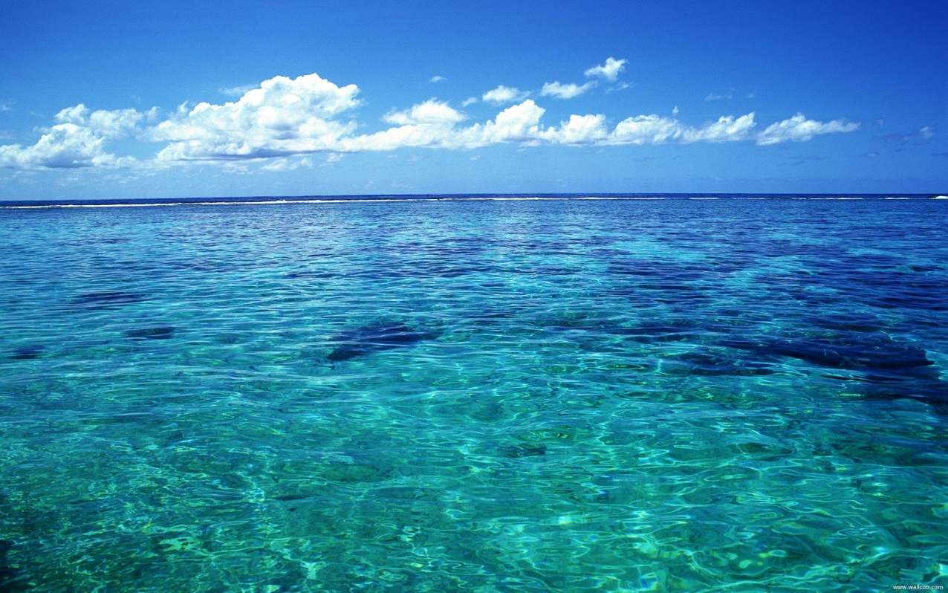
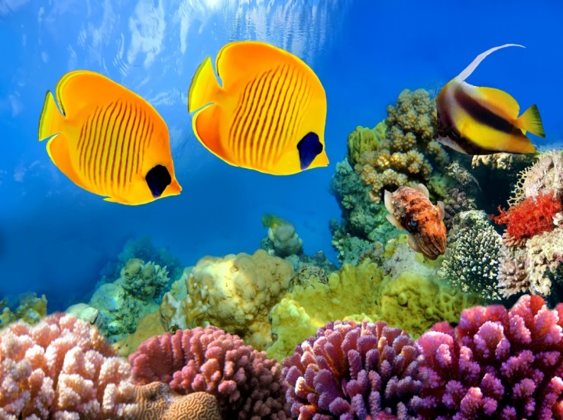
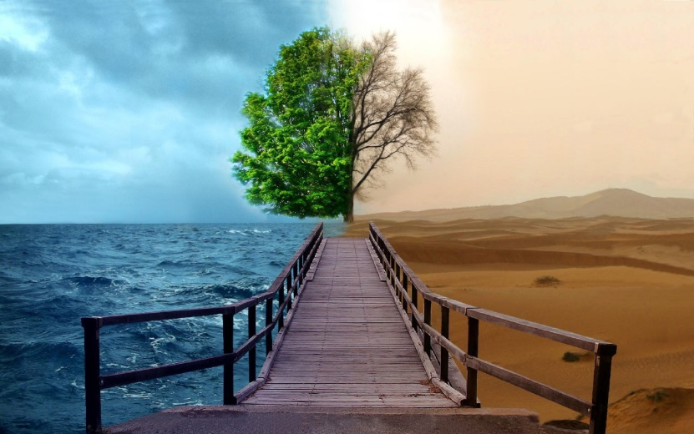
Мировой океан-
значительная часть нашей планеты
Значение Мирового океана

Slide 6
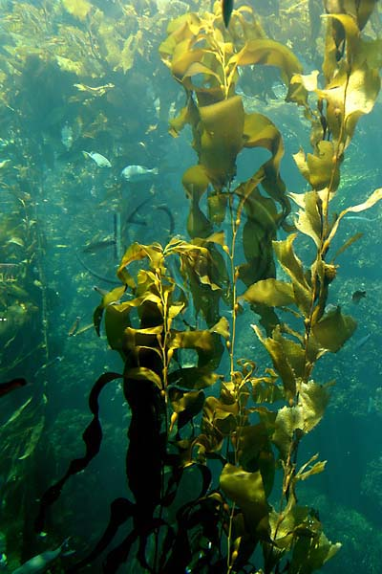
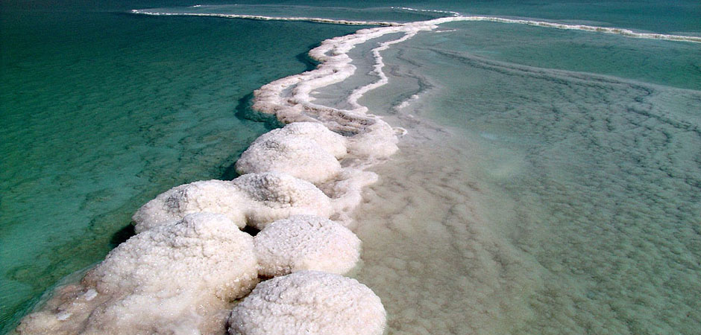
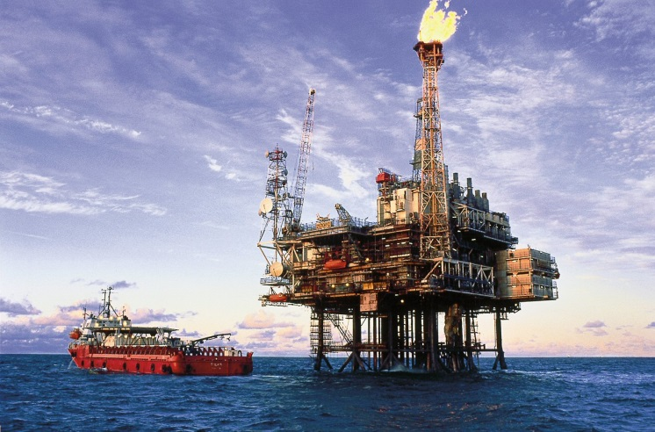
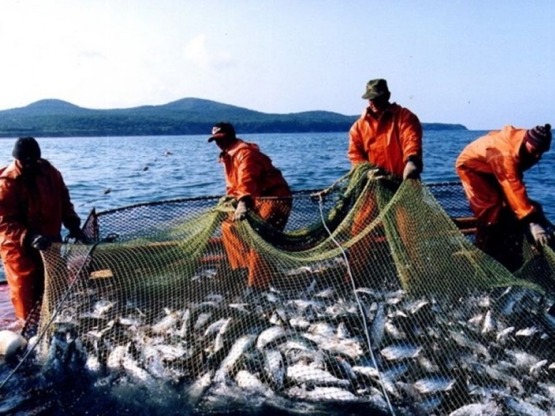
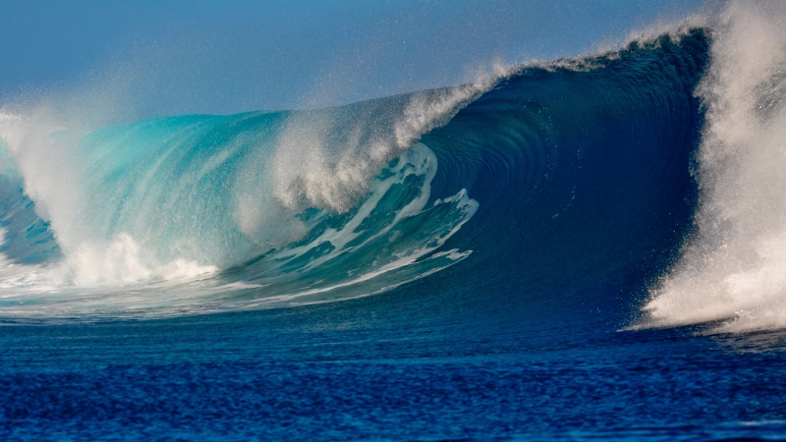
ИСПОЛЬЗОВАНИЕ МИРОВОГО ОКЕАНА
Человек должен использовать богатства Мирового океана
РАЦИОНАЛЬНО

Slide 7
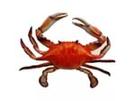
Ресурсы Мирового Океана
море Лаптевых
Баренцево море
Море Лаптевых
Норвежское море
Охотское море
Саргассово море
Мексиканский залив
Аравийское море
пролив Дрейка

Slide 8
Может ли природа и человек обойтись без
Мирового океана?

Slide 12
……….. (с греч. – блуждающие) – мелкие организмы, свободно дрейфующие, парящие в толще воды и не способные – сопротивляться течению. Делятся на фитопланктон и зоопланктон.
……..(от греч. nektos – плавающий) – совокупность активно плавающих организмов, преимущественно хищных, способных противостоять силе течения и самостоятельно перемещаться на значительные расстояния. К нектону относится более 20 000 разновидностей организмов.
………(от греч. – глубина) – совокупность организмов, обитающих на грунте и в грунте дна водоемов. Организмы, ползающие по дну или ведущие прикрепленный образ жизни.

